Slide 1
Виртуальная конференция «Дистанционные формы и методы работы в педагогической практике»
КАП «Дистанционные формы развития сообщества учителей естественно-математического цикла Ульчского муниципального района как средство профессионального роста педагогов»
Бывалина Л.Л. – учитель математики и физики МБОУ СОШ с.Киселёвка
10.08.2020

Slide 3
Педагог | Тема выступления
Бывалина Людмила Леонидовна, учитель математики и физики МБОУ СОШ с. Киселёвка | «Сетевое взаимодействие участников образовательного процесса». «Дистанционные формы и методы сотрудничества педагогов сообщества».
Бывалина Людмила Леонидовна, учитель математики и физики МБОУ СОШ с. Киселёвка | «Применение дистанционных форм и методов работы с обучающимися»
Высоцкая Ирина Валерьевна, учитель биологии МБОУ СОШ п. Де-Кастри | «Инструменты перевода традиционных уроков в онлайн-режим: технические аспекты, инструменты, ошибки, решения»
Сокол Рита Георгиевна, учитель начальных классов МБОУ СОШ с. Киселёвка | «Особенности организации внеурочной деятельности в дистанционном режиме»
Козлова Ирина Георгиевна, учитель математики МБОУ СОШ с. Киселёвка | «Организация работы с родителями при дистанционном обучении»

Slide 4
«Сетевое взаимодействие участников образовательного процесса»

Slide 5
Нормативные документы
Федеральный проект "Современная школа" национального проекта "Образование"
Письмо Министерства просвещения РФ от 19 марта 2020 г. № ГД-39/04 "О направлении методических рекомендаций" (https://www.garant.ru/products/ipo/prime/doc/73674537/)
Методические рекомендации по реализации образовательных программ начального общего, основного общего, среднего общего образования, образовательных программ среднего профессионального образования и дополнительных общеобразовательных программ с применением электронного обучения и дистанционных образовательных технологий. 23 марта 2020 г.
Методические рекомендации для субъектов Российской Федерации по вопросам реализации основных и дополнительных программ в сетевой форме от 28 июня 2019 г. №81/02вн (https://legalacts.ru/doc/metodicheskie-rekomendatsii-dlja-subektov-rossiiskoi-federatsii-po-voprosam-realizatsii/)
Об организации дистанционного обучения / Письмо министерства образования и науки Хабаровского края от 03.04.2020 №06.2-10-4488

Slide 6
Сетевое взаимодействие участников образовательного процесса
Сетевое взаимодействие в образовании - это сложный механизм, благодаря которому происходит вовлечение сразу нескольких организаций в учебный или внеурочный процесс.
Сетевое взаимодействие в образовательном пространстве – это специально сформированные образовательные сети образовательных учреждений, направленные на повышение доступности и качества образования.
Современные сети могут быть представлены как совокупность нескольких взаимодействующих между собой учебных заведений, которые реализуют разнообразные учебные программы, сетевые проекты, продукты и т.д.

Slide 7
Информационная образовательная среда поможет решать задачи:
Проектирование урока:
- подготовка конспекта
- разработка схемы урока
- подготовка учебных материалов
- отбор электронно-образовательных ресурсов
Проведение урока:
- управление деятельностью учеников
- контроль результатов их деятельности
- объяснение материала
Внеклассная работа по предмету:
- организация проектной деятельности учеников;
- создание сетевых сообществ;
- подготовка исследовательских работ;
- углубление и закрепление знаний.

Slide 8
Информационная образовательная среда поможет решать задачи:
Воспитательная работа:
- планирование мероприятий
- диагностика результативности воспитательной работы
разработка электронных материалов для проведения мероприятий
- взаимодействие с родителями ребенка
Ведение школьной документации:
- ведение электронного дневника
- ведение электронных портфолио учеников
- подготовка отчетной документации
- мониторинг учебных достижений детей
Профессиональное развитие:
- регулярное чтение сетевых ресурсов
- организация совместной работы с другими педагогами
- участие в профессиональных сетевых проектах
- дистанционное повышение квалификации
Тайм-менеджмент:
- составление расписания уроков
- контроль времени выполнения задания на уроке

Slide 9
Содержание взаимодействия участников в информационной образовательной среде
поддержка учебной деятельности детей в сети Интернет
дистанционное взаимодействие с коллегами и учениками
обмен методическими материалами
обеспечение обратной связи
реагирование на запросы родителей
Желательно, чтобы педагог был открыт для виртуального общения

Slide 10
«Дистанционные формы и методы сотрудничества педагогов сообщества»

Slide 11
Сетевое сообщество педагогов позволяет
сформировать единую базу образовательных и методических разработок,
способствует повышению профессионального мастерства,
позволяет педагогу пополнить портфолио,
получать квалифицированные консультации и советы,
иметь доступ к методической базе разработок;
общаться с коллегами на различных форумах;
публиковать свои материалы;
принимать участие в обсуждении опубликованных материалов
Приложение «Памятка участника профессионального сетевого сообщества»

Slide 12
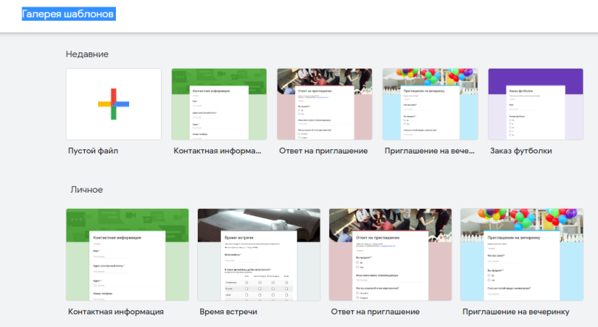
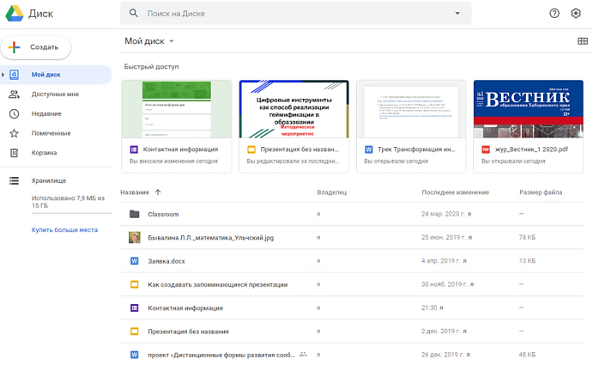
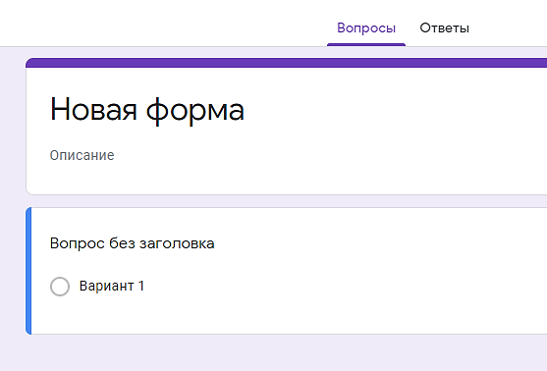
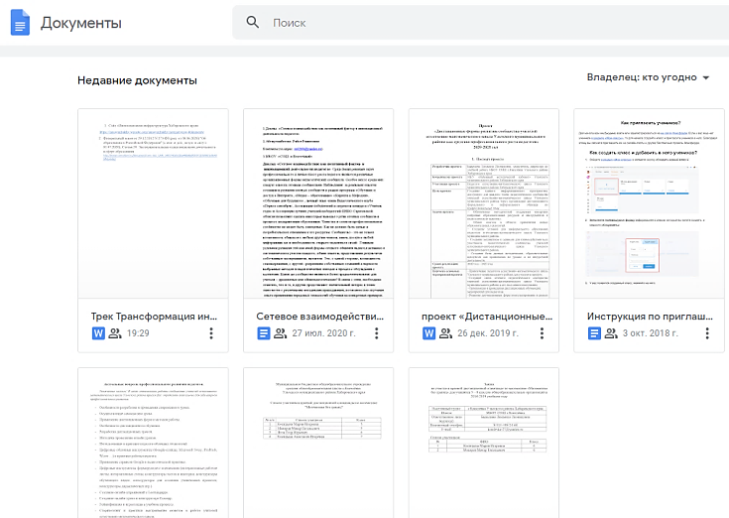
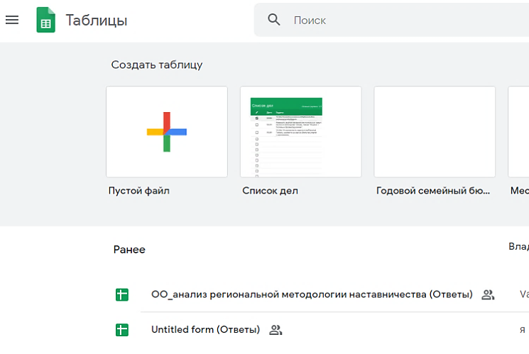
Средства общения и обучения
Облачные сервисы:
Google Forms
Google Диск
Google Документы
Google таблицы

Slide 13
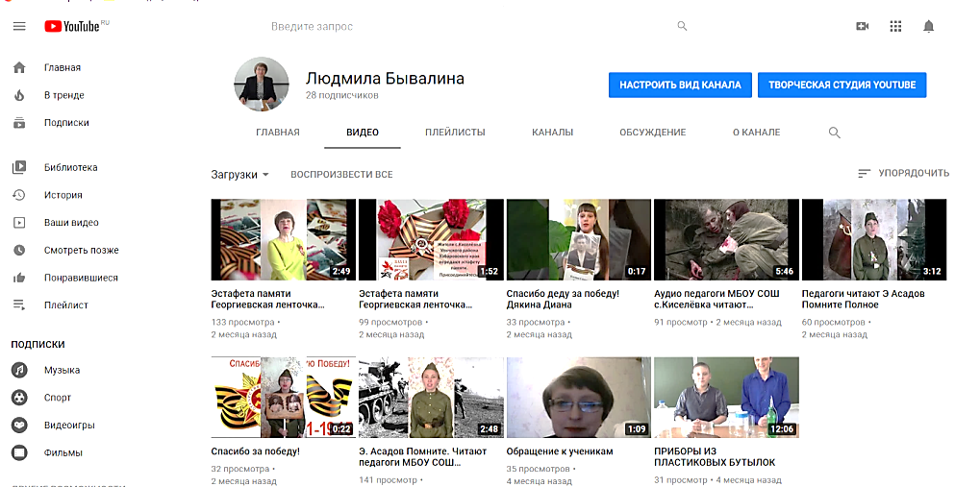
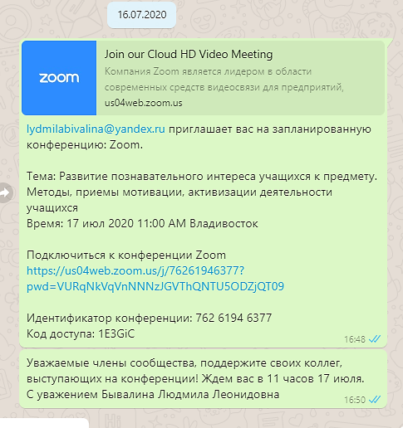
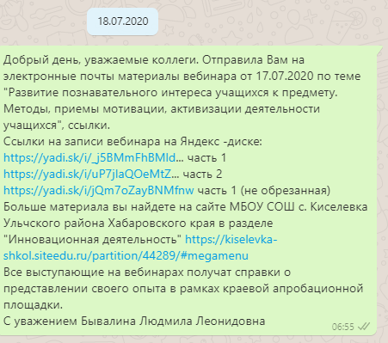
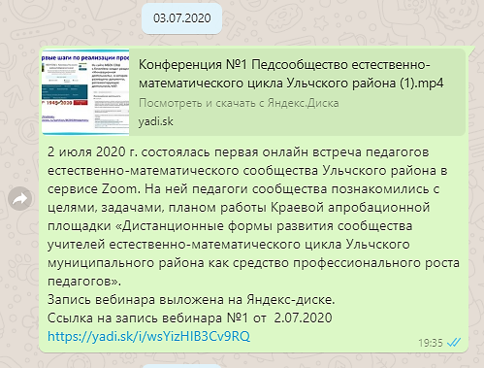
Средства общения и обучения
Облачные сервисы:
YouTube
WhatsApp

Slide 14
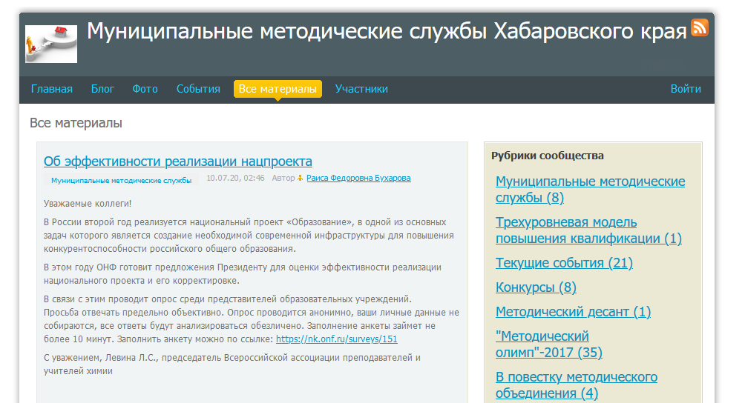
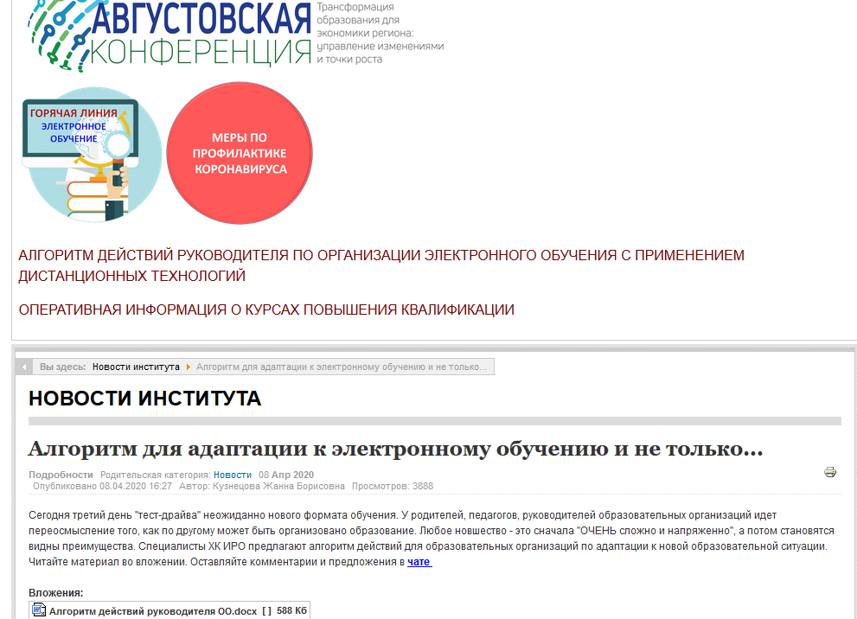
Раздел «Муниципальные методические службы Хабаровского края» Рубрика «Инновационная деятельность»
Сайт ХКИРО
http://vsevteme.ru/network/2152/items
Алгоритм действий руководителя ОО по организации электронного обучения с применением дистанционных технологий
https://ippk.ru/2010-06-16-17-09-58/methodhelp/828-metodicheskij-konstruktor/osnovnoe-obshchee-obrazovanie/uroven-osnovnogo-obshchego-obrazovaniya/adaptirovannye-programmy/6393-adaptirovannye-osnovnye-obshcheobrazovatelnye-programmy-osnovnogo-obshchego-obrazovaniya

Slide 15
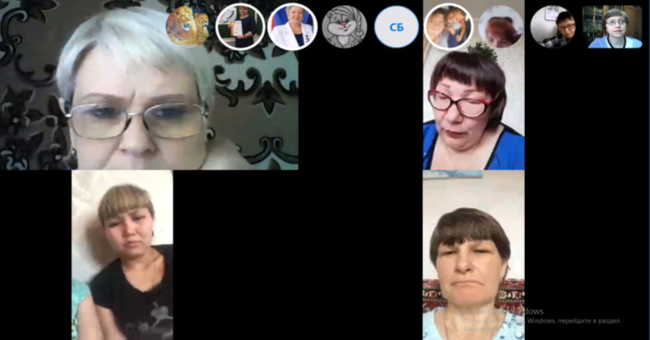
Дистанционное сотрудничество педагогов

Slide 16
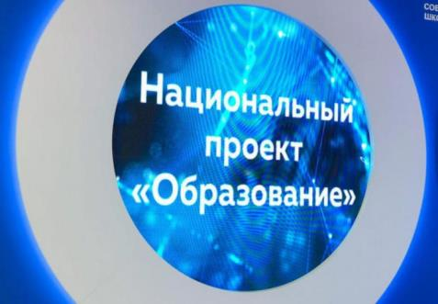
Применение дистанционных форм и методов работы с обучающимися
«Федеральным проектом "Современная школа" национального проекта "Образование" предусмотрено, что к концу 2024 года не менее чем 70% общеобразовательных организаций будут реализовывать образовательные программы в сетевой форме в целях повышения эффективности использования инфраструктуры и кадрового потенциала системы образования и расширения возможностей детей в освоении программ общего образования.
В школе под дистанционным обучением понимают образовательную систему, построенную с применением компьютерных телекоммуникаций и использованием современных информационных и педагогических технологий.
Главная особенность дистанционного обучения – возможность получения образовательных услуг без посещения учебного заведения, так как все изучение предметов и общение с преподавателями осуществляется посредством интернета и обмена электронными письмами.

Slide 17
Основные направления внедрения электронного дистанционного обучения в систему общего образования:
обеспечение доступности образования для детей инвалидов и детей, которые имеют поведенческие проблемы;
повышение качества образования в малокомплектных школах;
обеспечение доступности образования для детей, которые временно по каким-либо причинам не могут посещать школу;
возможность продолжения обучения при введении в школе карантина;
обеспечение возможности получения дополнительного образования;
возможность обучения по отдельным предметам с применением дистанционных технологий;
получение доступа к обширной базе данных, что позволяет детям более успешно подготовиться к сдаче единого государственного экзамена.

Slide 18
При дистанционном обучении:
Ученик:
• самостоятельно определяет для себя время и форму обучения;
• самостоятельно выбирает последовательность изучения материала.
При этом ученик должен:
• достичь запланированных результатов обучения;
• изучить весь материал в соответствии с образовательной программой.
Задачи учителя:
• организация образовательного процесса с применением дистанционных образовательных технологий;
• разработка системы и проведение итогового оценивания ученика;
• оказание консультационной поддержки.
Кроме того, учитель является ответственным за достижение его учениками запланированных результатов обучения.

Slide 19
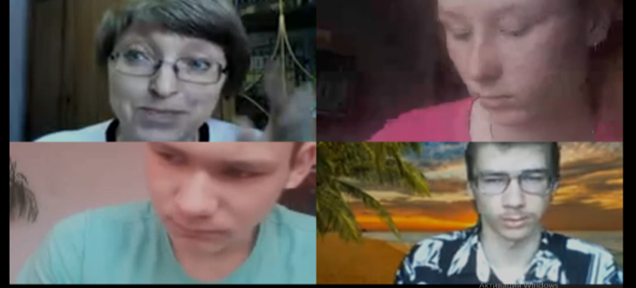
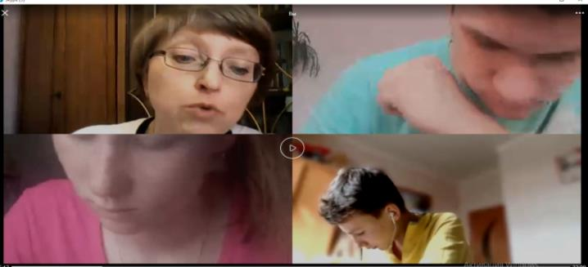
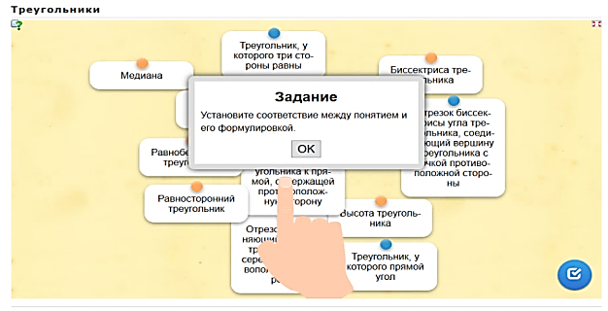
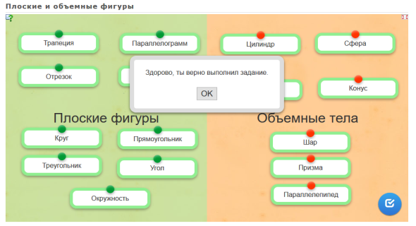
Методики дистанционного обучения
синхронного дистанционного обучения
асинхронного дистанционного обучения
преподаватель и ученики общаются офлайн.
преподаватель и ученики общаются онлайн

Slide 20
Сервисы для проведения уроков в формате онлайн
Программы для проведения онлайн уроков
Программы Параметры | Skype | Zoom | VKontakte | YouTube
Конференц- звонки | + Максимальное количество участников видеочата – 25 человек | + Время групповой конференции – максимум 40 мин. | + | -
Комментарии | Неудобные в чате на изображении в режиме реального времени | Удобные внизу экрана трансляции, комментарии сохраняются в отдельном файле chat.txt при сохранении видео | Неудобные в живой ленте на изображении, сохраняются в самом видео и в разделе «Комментарии» | Удобные как в живой ленте, так и после окончания трансляции в разделе «Комментарии»
Сохранение трансляции/ звонка | Только для новых версий Skype 8 | + | По желанию пользователя | +
Демонстрация экрана | + | + | – | +

Slide 21
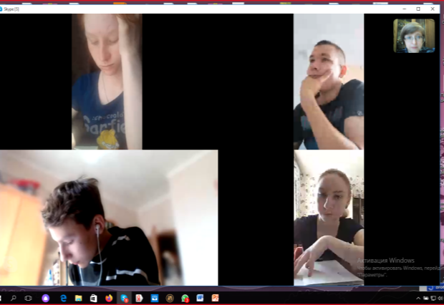
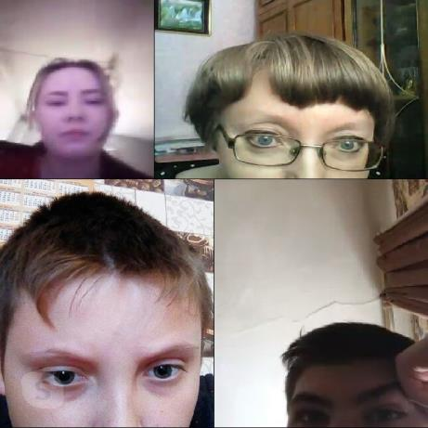
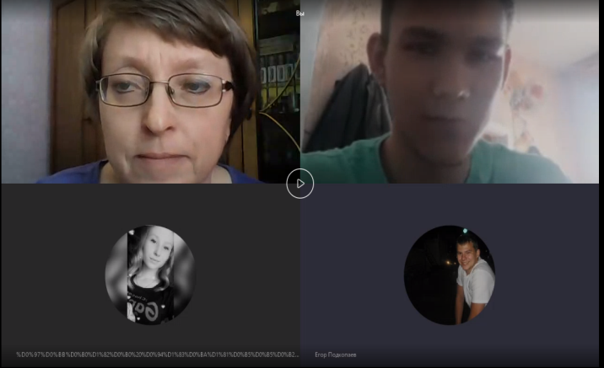
Проведение онлайн уроков в Skype

Slide 22
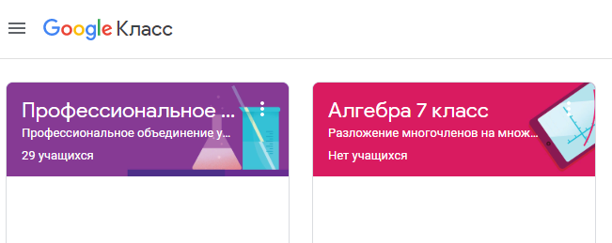
Онлайн-платформы с бесплатным доступом для учителя
Название образовательной платформы | Ссылка | Краткое описание | Классы
Google Classroom | https://classroom.google.com | Помогает преподавателям быстро создавать и упорядочивать задания, выставлять оценки, оставлять комментарии и общаться с учащимися. Учащиеся могут хранить задания на Google Диске, а также сдавать выполненные работы в Классе и напрямую общаться друг с другом и с преподавателями. В Классе можно работать с Google Документами, Google Диском и Gmail. Учителя смогут увидеть, кто сдал или задерживает задание, и комментировать работы в режиме реального времени. | 3-11
Moodle или Moodle Cloud | Сайт с русскоязычной документацией: http://docs.moodle.org/ru/ | Используя Moodle преподаватель может создавать курсы, наполняя их содержимым в виде текстов, вспомогательных файлов, презентаций, опросников и т.п. По результатам выполнения учениками заданий, преподаватель может выставлять оценки и давать комментарии. | 1-11
Microsoft Teams | https://aka.ms/JoinO365EDU | Microsoft Teams предоставляет возможность совместной работы, обмена файлами, контроля успеваемости и проведения занятий, трансляции и видеозаписи мероприятий, а также просмотра сделанных видеозаписей в любое время. | 3-11

Slide 23
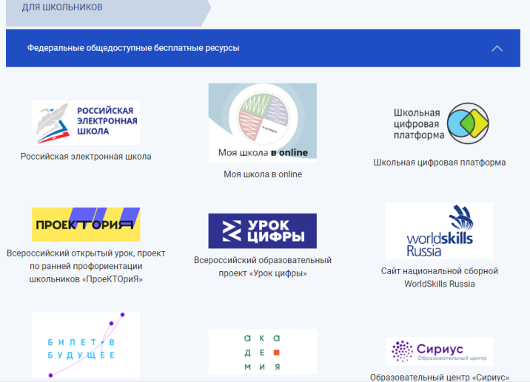
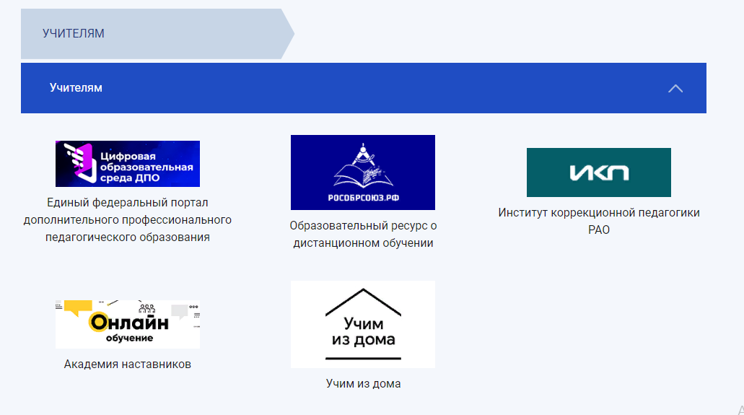
Сервисы для дистанционного обучения
Федеральные образовательные онлайн-платформы
Перечень федеральных общедоступных бесплатных ресурсов, а также региональных общедоступных бесплатных ресурсов размещен на официальном сайте Минпросвещения России https://edu.gov.ru/distance во вкладке "Онлайн-ресурсы для дистанционного обучения".
https://edu.gov.ru/distance

Slide 24
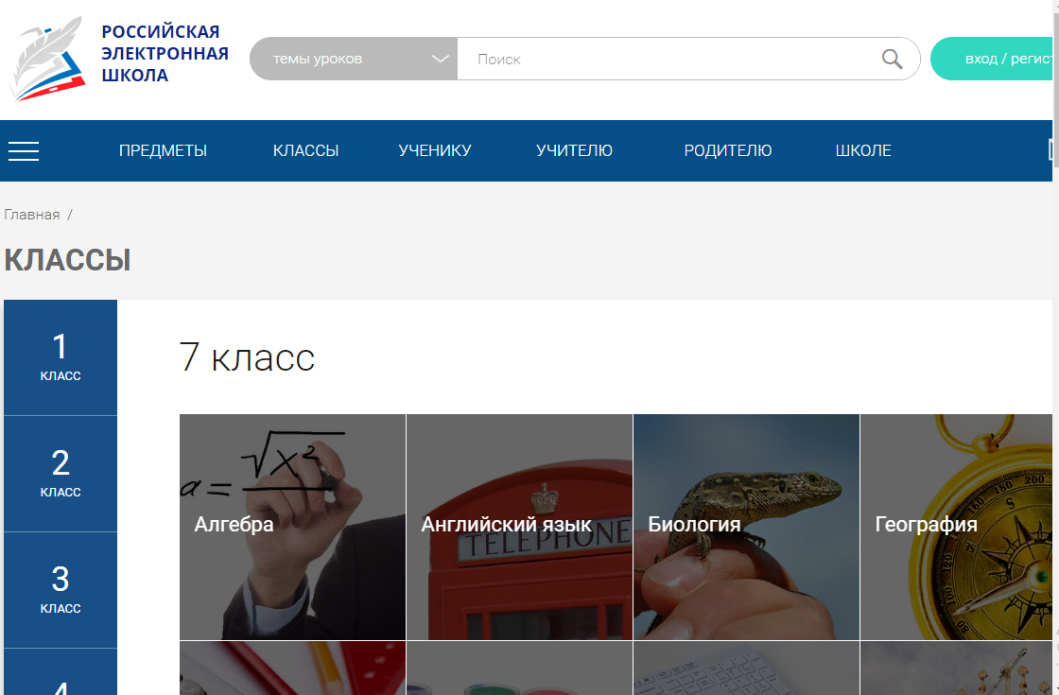
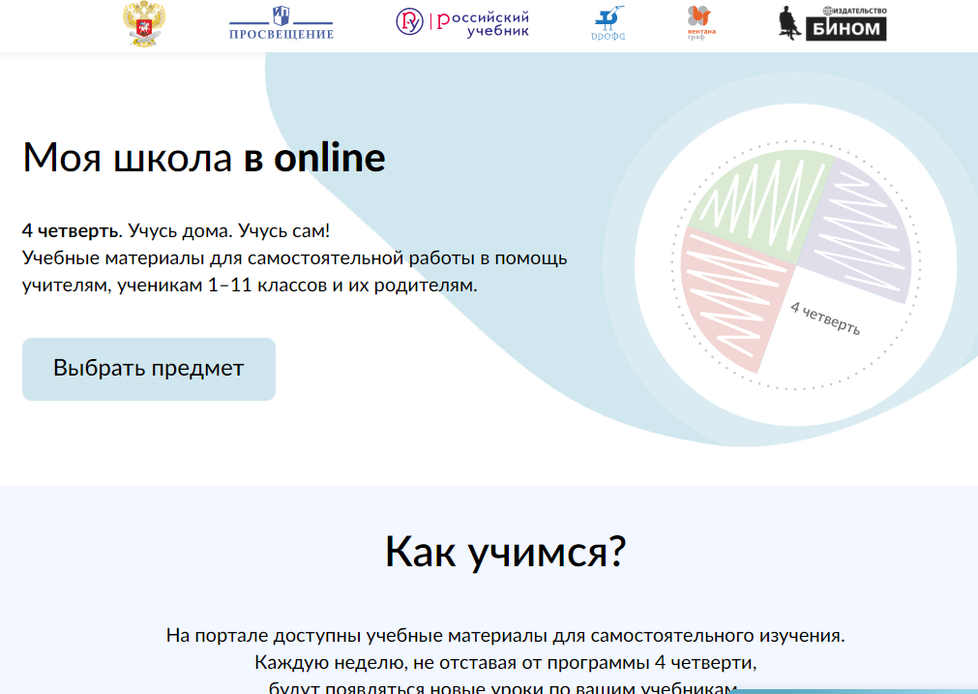
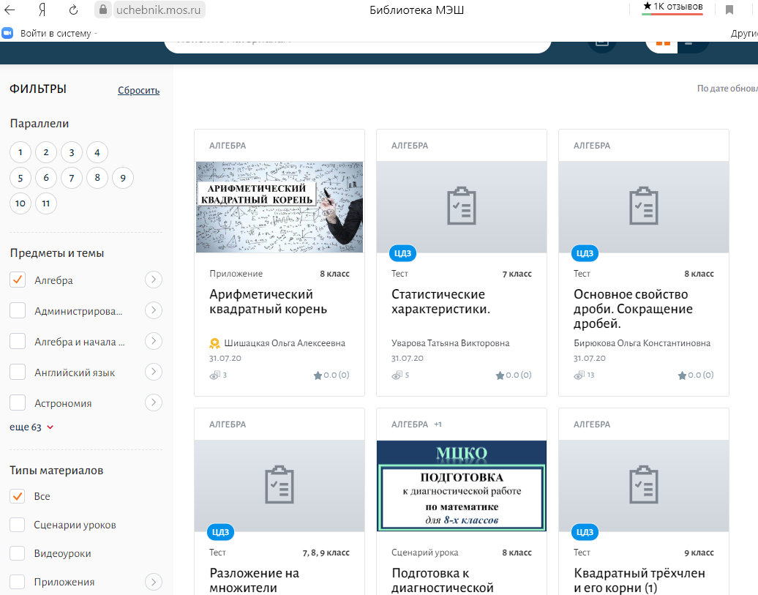
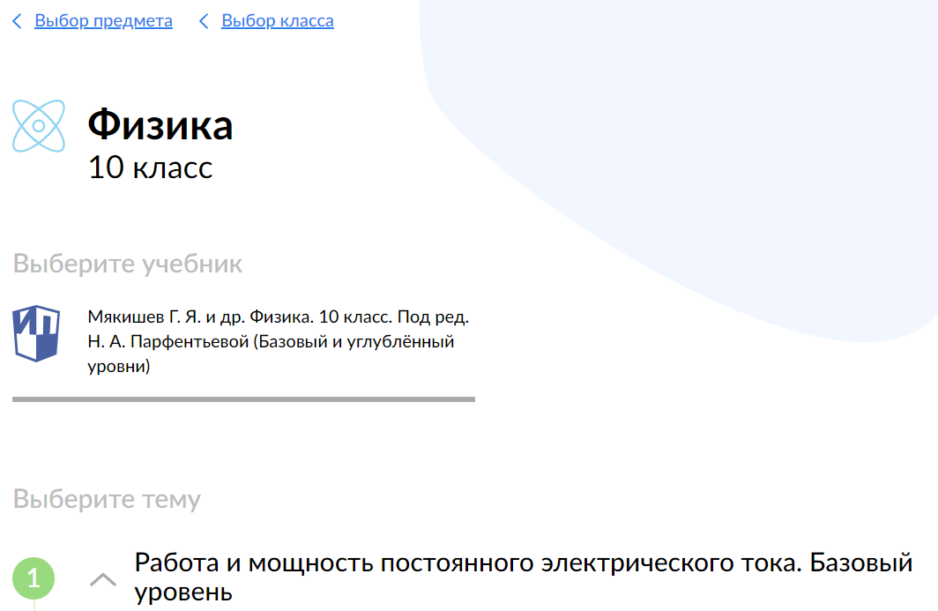
Бесплатные ресурсы, чтобы подготовить уроки
Сервис | Описание
Российская электронная школа (РЭШ) (https://resh.edu.ru/class/7/ ) | Банк интерактивных уроков по всем предметам в соответствии с ФГОС с 1 по 11 класс, учебные и тематические планы, упражнения и проверочные задания
Московская электронная школа (МЭШ) (https://uchebnik.mos.ru/catalogue?subject_ids=46 ) | В открытом доступе более 769 тыс. аудио-, видео- и текстовых файлов, свыше 41 тыс. сценариев уроков, более 1 тыс. учебных пособий и 348 учебников издательств, более 95 тыс. образовательных приложений
Платформа Моя школа в online (https://cifra.school/#lessons ) | На платформе выложили материалы, которые помогут ученикам освоить программу самостоятельно. Также есть онлайн уроки, которые можно посмотреть в режиме реального времени и в записи.
Портал «Билет в будущее» | Официальный портал федерального проекта. Содержит видеоуроки для средней и старшей школы, расширенные возможности тестирования и погружения в различные специальности

Slide 25
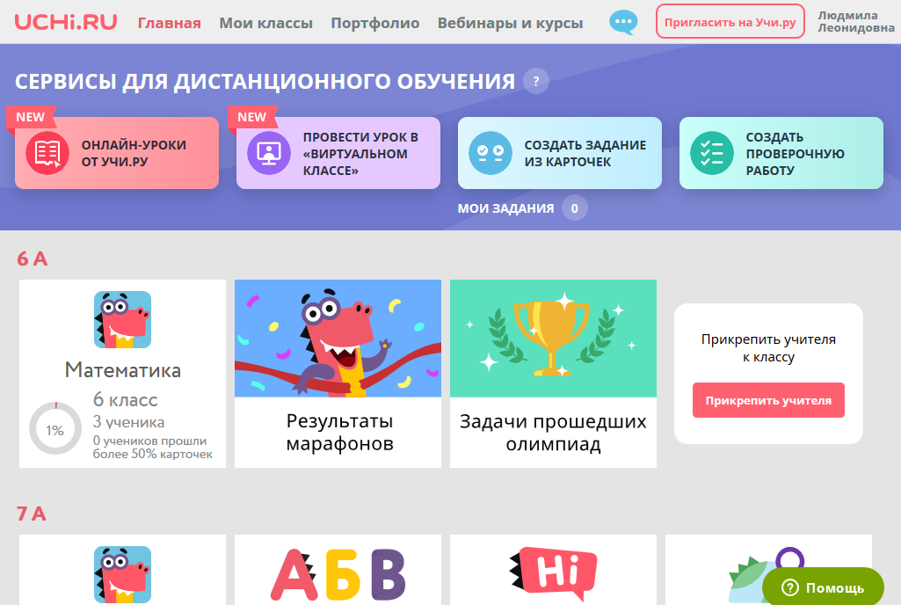
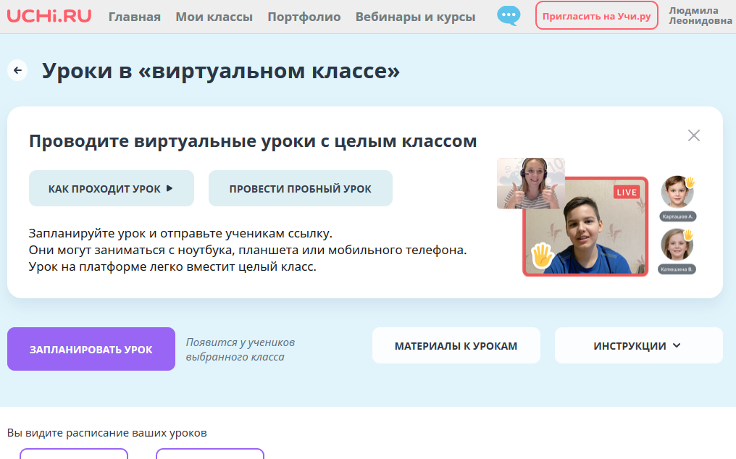
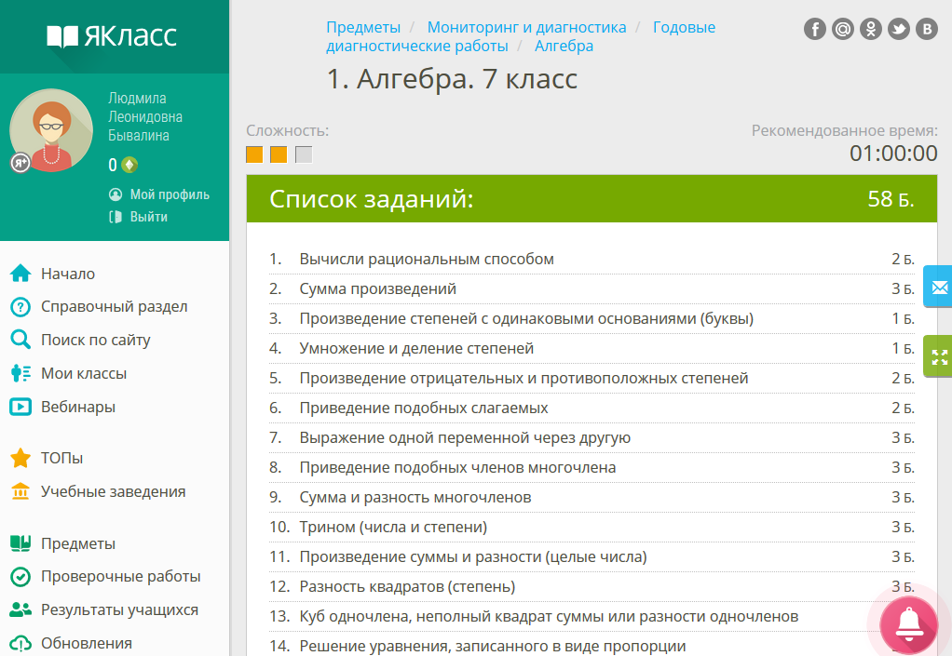
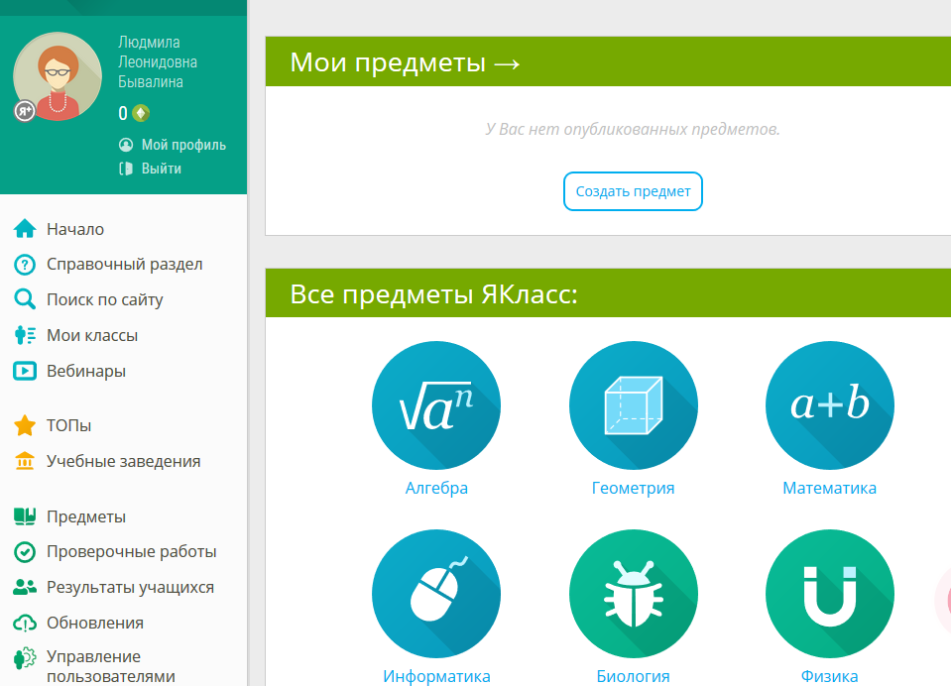
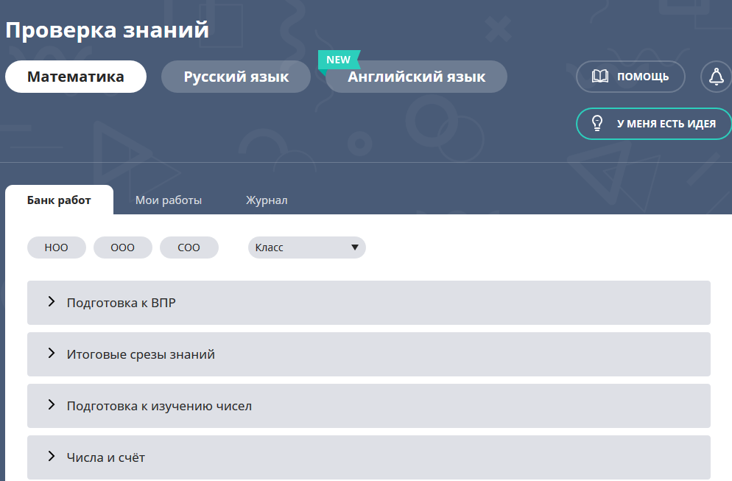
Бесплатные ресурсы, чтобы подготовить уроки
Сервис | Описание
«Яндекс. Учебник» (https://education.yandex.ru/home/ ) | Более 35 тыс. заданий разного уровня сложности для школьников 1–5-х классов. Внутри ресурса есть автоматическая проверка ответов и мгновенная обратная связь для учеников
«ЯКласс» (https://www.yaklass.ru /) | Подойдет для контрольных точек. Учитель задает школьнику проверочную работу, ребенок заходит на сайт и выполняет задание педагога. Если ученик допускает ошибку, ему объясняют ход решения задания и предлагают выполнить другой вариант. Учитель получает отчет о том, как ученики справляются с заданиями.
«Учи.ру» (https://uchi.ru/teachers/stats/main) | Интерактивные курсы по основным предметам и подготовке к проверочным работам
Платформа новой школы | Ресурс для организации дистанционной формы обучения. Цель программы – формирование персонифицированной образовательной траектории в школе

Slide 26
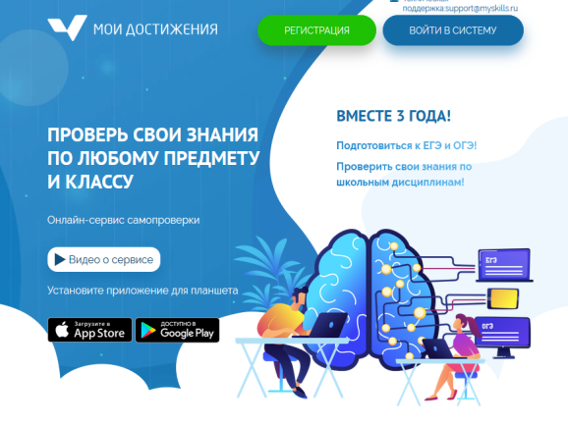
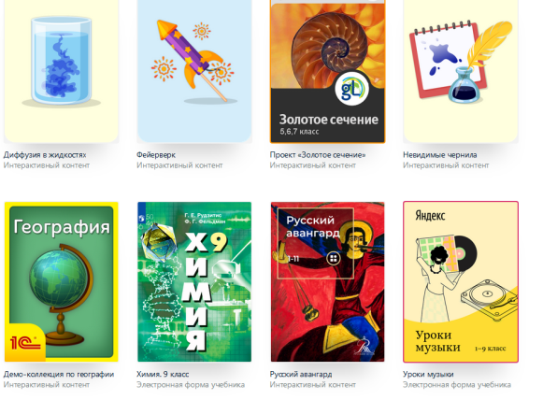
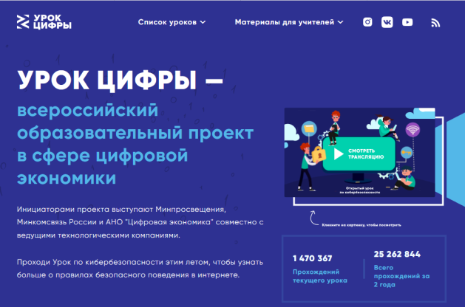
Бесплатные ресурсы, чтобы подготовить уроки
Сервис | Описание
«Маркетплейс образовательных услуг» (https://elducation.ru/ ) | Каталог интерактивных образовательных материалов, учебной литературы, электронных книг, обучающих видео и курсов
Онлайн-платформа «Мои достижения» (https://myskills.ru/ ) | Материалы МЦКО: широкий выбор диагностик для учеников с 1-го по 11-й класс по школьным предметам и различным тематикам
Образовательный проект «Урок цифры» | Интересные онлайн-занятия и тренажеры по ИКТ для школьников

Slide 27
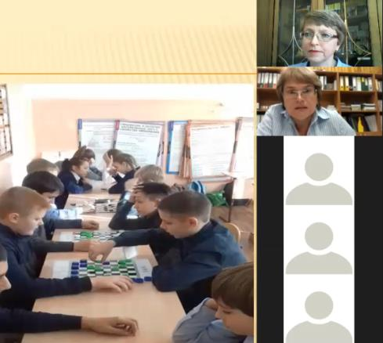
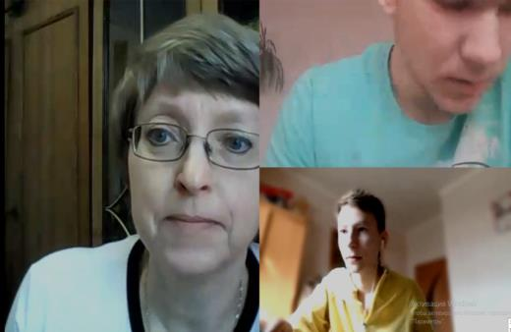
Формы дистанционного обучения:
1. Видеолекции, для проведения которых обычно используется программа Skype.
2. Видеоконференции, различные форумы и дискуссии.
3. Чат-занятия – учебные занятия, которые предполагают использование чат-технологий. Такие занятия проводятся синхронно, то есть всем участникам одновременно предоставляется доступ к чату.
4. Веб-занятия, вебинары. Под ними понимаются дистанционные уроки, деловые игры, семинары, конференции, лабораторные работы и другие мероприятия, которые проводятся с применением средств телекоммуникаций и других возможностей сети интернет.
5. Виртуальные классные комнаты, онлайн-тестирование, электронная почта

Slide 28
Все формы дистанционного обучения можно задействовать для реализации различных образовательных программ:
• участие (онлайн, офлайн) в разнообразных интернет-мероприятиях (интернет-фестивали, олимпиады, конкурсы, викторины и т. д.);
• подготовка к экзаменам;
• участие в разнообразных школьных телекоммуникационных мероприятиях;
• осуществление проектной и исследовательской деятельности, а также ведение сетевых проектов;
• организация дополнительного обучения по «интересам».

Slide 29
Структура онлайн урока
Мотивация учебной деятельности учащихся
Актуализация знаний ▪ проблемный вопрос или проблемная ситуация. ▪ интеллектуальная разминка. ▪ мозговой штурм. https://wordwall.net/
Открытие нового знания Образовательные платформы: LECTA – https://lecta.rosuchebnik.ru/ «Моя школа в Онлайн» – https://cifra.school/
Маркетплейс Образовательных услуг – https://elducation.ru/
4. Первичное закрепление
5. Применение знаний и умений в новой ситуации https://wordwall.net/ https://learningapps.org/ Электронная тетрадь SkySmart – https://edu.skysmart.ru/
6. Контроль усвоения https://master-test.net/
Электронная тетрадь SkySmart – https://edu.skysmart.ru/

Slide 30
Wordwall

Slide 31
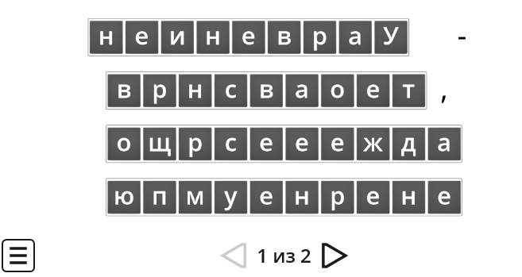
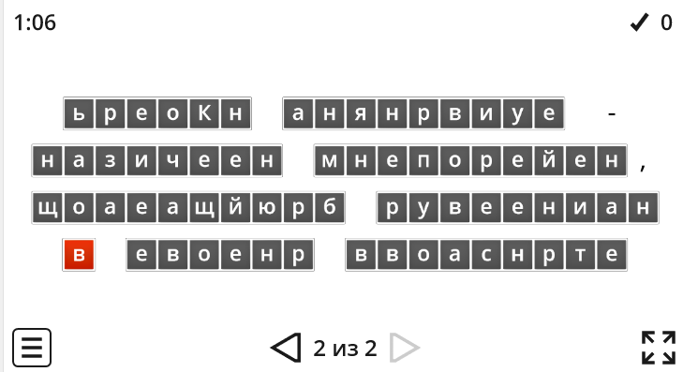
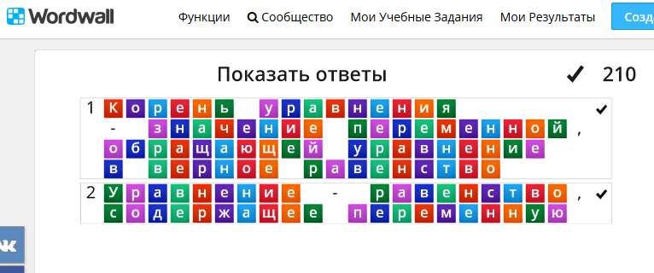
Wordwall
Анаграмма
Пропорция - верное равенство двух отношений

Slide 32
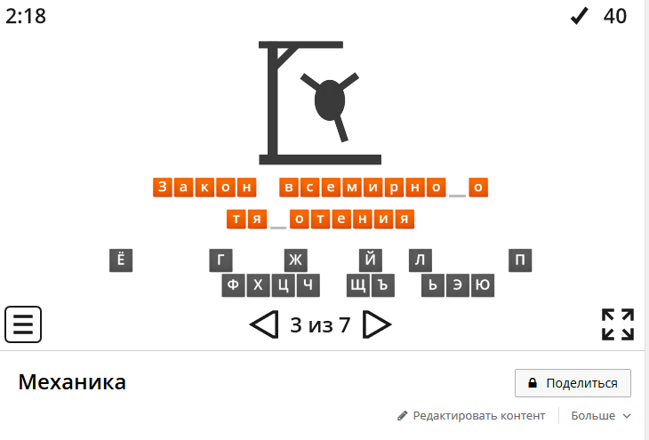
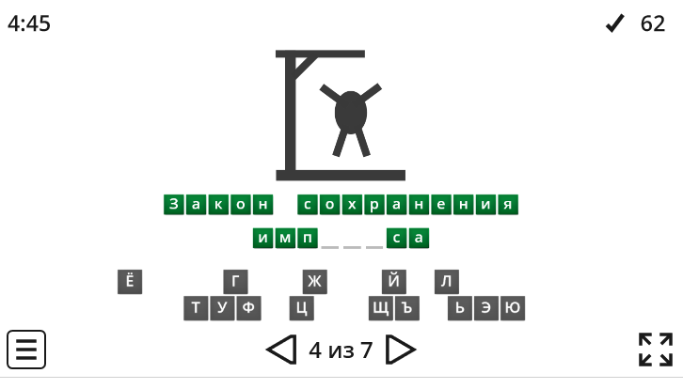
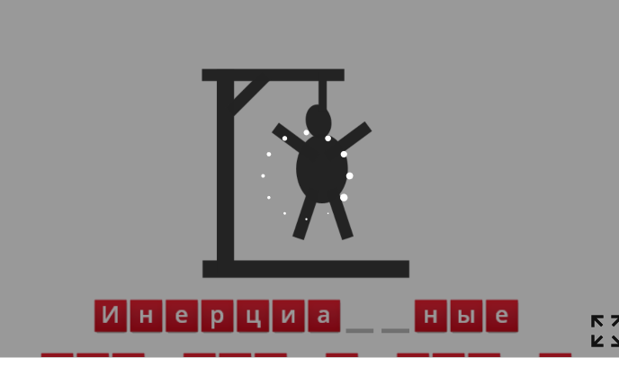
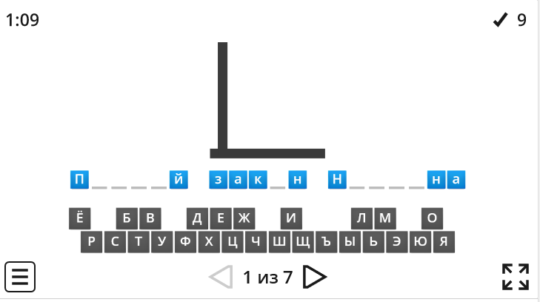
Wordwall
Виселица

Slide 33
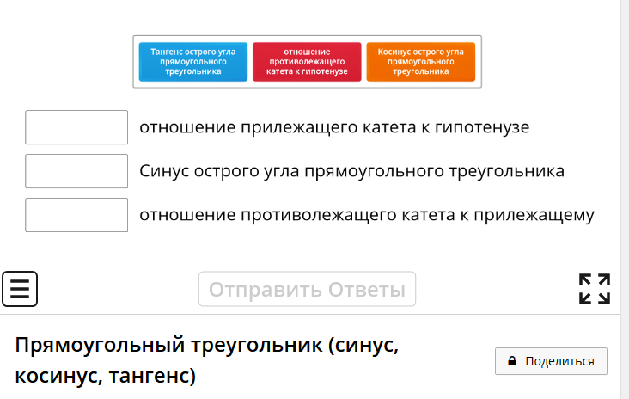
Wordwall
Сопоставление

Slide 34
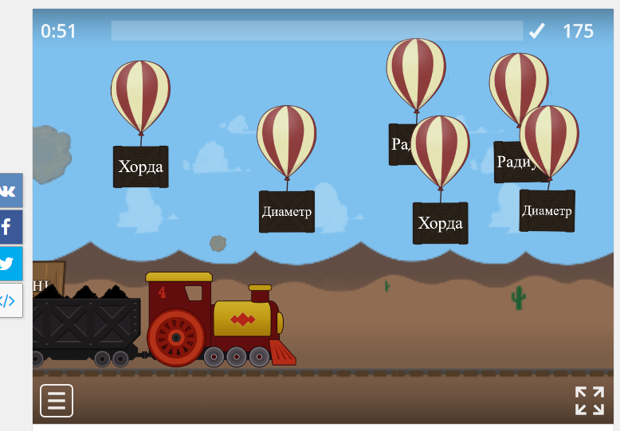
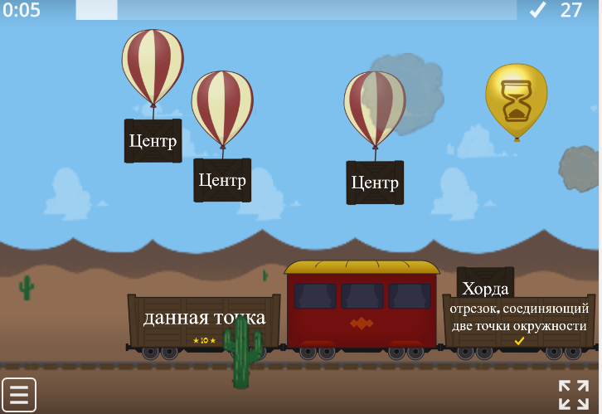
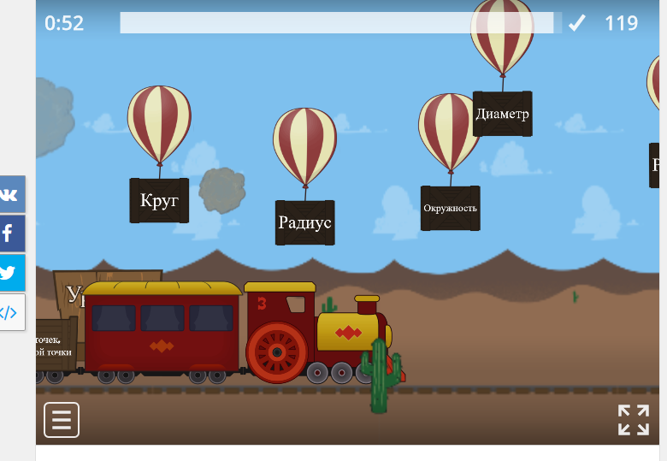
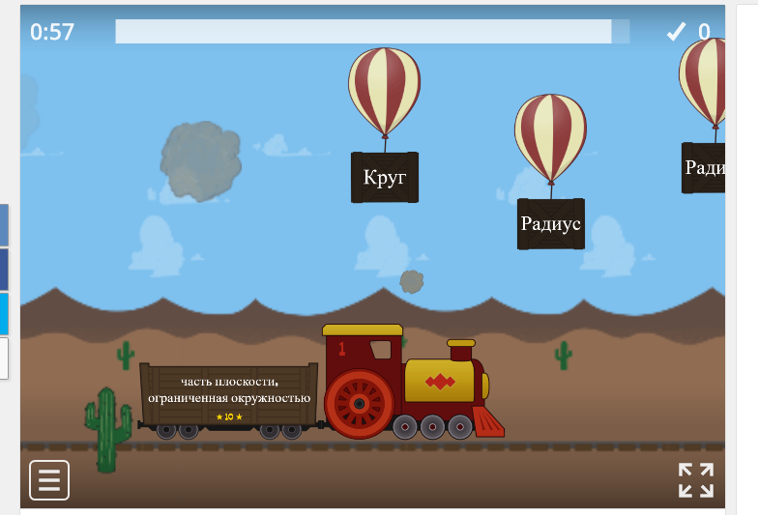
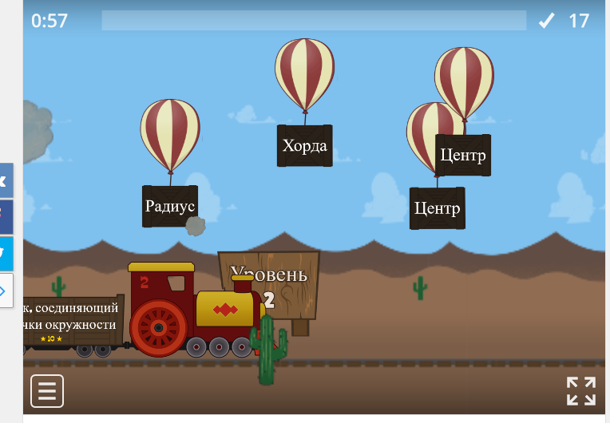
Wordwall
Проткни шар

Slide 35
Wordwall
Кроссворд

Slide 36
Wordwall
Найди пару

Slide 37
Wordwall

Slide 38
Мастер-тест
https://master-test.net/
Мастер-Тест — это бесплатный интернет сервис, который позволяет создавать тесты. Вы можете создавать как онлайн тесты так и скачать и проходить тест без подключения к интернету. И для этого Вам не нужно устанавливать на компьютер дополнительные программы.
Алгебра 7 класс Тест по теме «Линейные уравнения»
https://master-test.net/ru/quiz/testing/id/220836

Slide 39
Электронная тетрадь SkySmart – https://edu.skysmart.ru/

Slide 40
Создание упражнений с Learningapps
https://learningapps.org/
Для создания собственных упражнений в Learningapps нужно нажать кнопку «Все упражнения» в верхней части главной страницы. Шаблоны предлагаемых упражнений сгруппированы по функциональному признаку.
Нажимаем кнопку «Новое упражнение» и перед вами появляются шаблоны» «Найди пару», «Классификация», «Хронологическая линейка», «Простой порядок», «Ввод текста», «Сортировка картинок», «Викторина с выбором правильного ответа», «Заполнить пропуски», «Кроссворд», «Слова из букв»…
https://classroom.google.com/c/ODM3ODEzNDM5MTZa/m/MTAwNTYxNDI4MjU3/details

Slide 41
Coreapp – российский конструктор уроков
C помощью Coreapp учитель может создавать интерактивные уроки, интерактивные рабочие листы.
Core конструктор представляет собой слайдовый курс с чередованием теории и практики. Core содержит тесты различных форм, опросы, поддерживает вставку мультимедийных файлов и упражнений с LearningApp.

Slide 42
Минусы дистанционного образования
повышенная нагрузка на учеников, увеличивается объем учебного материала для самостоятельного изучения, с которым не справляется большинство учеников;
невозможность проведения лабораторных и практических занятий с использованием лабораторного оборудования;
мессенджер Whatsapp не позволяет скачивать и отправлять ученикам объемный материал (видео-записи, лекции);
трудности в демонстрации наглядно-демонстрационных материалов;
падение темпа, продуктивности урока;
понижение уровня ответственности учеников на онлайн-уроках, снижение мотивации обучения;
дистанционное обучение не позволяет в полном объеме контролировать присутствие ученика на уроке, его занятия во время урока, поэтому контроль процесса восприятия учеником материала затруднен;
при работе по учебнику, ТПО наблюдается массовое списывание из ГДЗ;
технические трудности в проверке домашних заданий.

Slide 43
«Инструменты перевода традиционных уроков в онлайн-режим: технические аспекты, инструменты, ошибки, решения»
«Особенности организации внеурочной деятельности в дистанционном режиме»
«Организация работы с родителями при дистанционном обучении»

Slide 44
НАША ПОДДЕРЖКА
ВСЕГДА НА СВЯЗИ

Slide 45
Спасибо за внимание!
До новых встреч!
Тема следующего образовательного мероприятия.
Онлайн-практикум «Цифровые облачные инструменты в практике работы педагога. Применение сервисов Google в педагогической практике».

